Slide 1


PROPUESTAS DE MEJORA
Gerencia de Acreditación y Mejora Continua
Oficina de Gestión de la Calidad y Humanización

Slide 2



































OBJETIVO DEL SISTEMA DE ACREDITACIÓN
MINIMIZAR ERRORES DOCUMENTARIOS
ESTANDARIZACIÓN DOCUMENTARIA
SEGUIMIENTO Y CONTROL
CENTRALIZACION
EVALUACIÓN Y RETROALIMENTACIÓN
https://www.figma.com/design/pwHaNvQgTXoCcvgVwpI2HW/PrototiposSistemaAcredita?node-id=0-1&p=f&t=SgceVOAcdoHf7iuL-0
Notes:
6

Slide 3
Cumplimiento de Procesos Institucionales orientado a la Acreditación
Documentación del proceso autoevaluación
Documentación para sustento de criterios
REQ. PARA PROCESO DE ACREDITACION
Generación de Evidencias Temporales
Errores continuos en redaccion y reglas de accion en doc. del proceso autoev.
Complejidad para Sustentar criterios en Anexo 2
ACTUAL
Desalineación entre la NTS 050 y la Estructura de Procesos de EsSalud
(Resoluciones de conf. de equipos, Plan de autoevaluación, Comunicación autoevaluación , Actas de Apertura y cierre)
Desactualzaciones en sist. “Acredita”
NT 050,GE,LE
Promover el cumplimiento de Procesos Institucionales
(Centralización de la documentacion )
Automatizar la Generación de documentos con plantillas y carga masiva
Estandarizar validación de documentos para sustento criterios
SISTEMA
Automatizar la generación reportes sustentatorios del proceso (Acredita y Anexo 2 )
NT 050,GE,LE APLICADO A ESSALUD
Notes:
6

Slide 4

FUNCIONALIDADES SEGÚN ROL
GERENCIA/ DIR. GAMCC
GESTOR GAMCC
COORD. IPRESS
(Jefe de Calidad)
USUARIO AUTOEV.
USUARIO RED
Seguimiento del avance a nivel nacional
Documentación centralizada
Validación sustento documentario
Generación múltiple en documentos nivel I
Trazabilidad del proceso
Análisis sobre resultados del proceso
Guía en linea de sustentación de criterios
Alertas de seguimiento documentario
Carga documentaria por proceso
Seguimiento de cumplimiento de meta GAMCC
Medición y análisis histórico
Generación de plantillas para Resoluciones
Seguimiento y control de avance en proceso
Ajustar recursos según demanda evaluada
Refuerzo capacitaciones por resultados
Análisis rápido de baja puntuación
Análisis rendimiento por Ipress
Admin. de usuarios
Adm. de parámetros
ADMIN SIST.

Slide 5
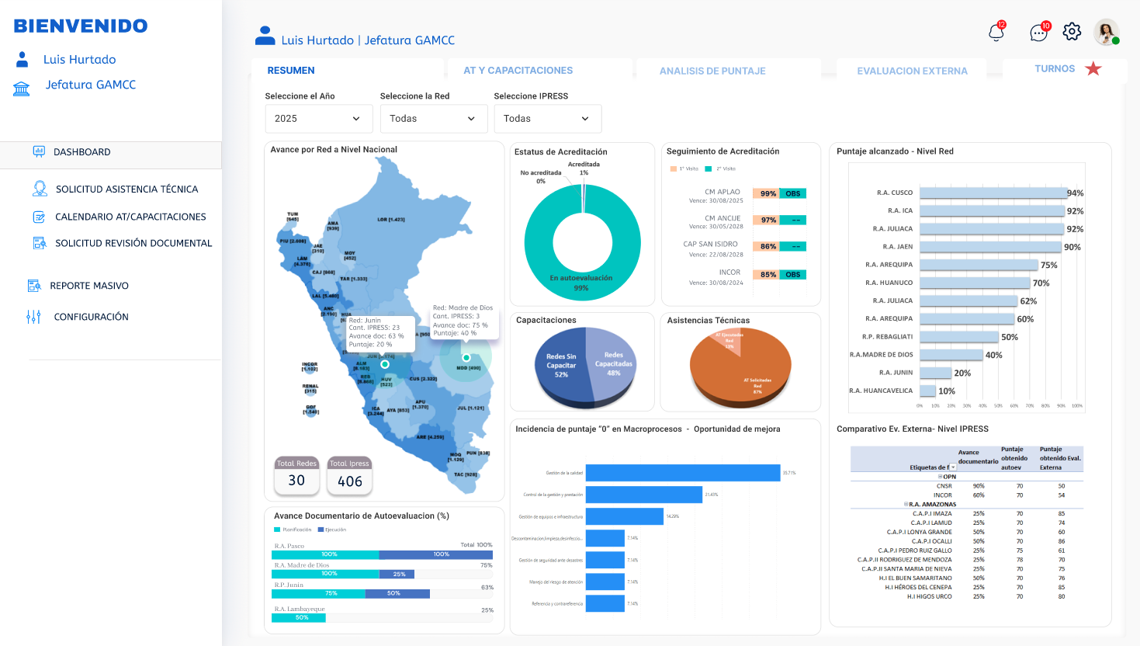
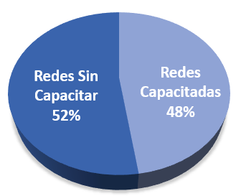
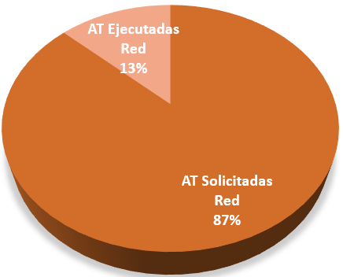

Slide 6
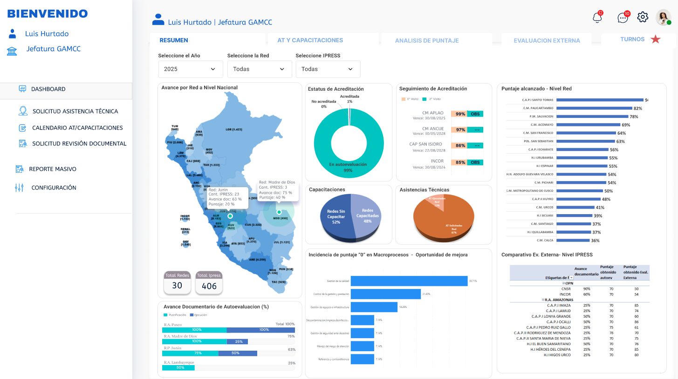

Slide 7
FUNCIONALIDADES SEGÚN ROL
GERENCIA/ DIR. GAMCC
GESTOR GAMCC
COORD. IPRESS (Jefe de Calidad)
USUARIO AUTOEV.
USUARIO RED
Seguimiento del avance a nivel nacional
Documentación centralizada
Validación sustento documentario
Generación múltiple en documentos nivel I
Trazabilidad del proceso
Análisis sobre resultados del proceso
Guía en linea de sustentación de criterios
Alertas de seguimiento documentario
Carga documentaria por proceso
Seguimiento de cumplimiento de meta GAMCC
Medición y análisis histórico
Generación de plantillas para Resoluciones
Seguimiento y control de avance en proceso
Ajustar recursos según demanda evaluada
Refuerzo capacitaciones por resultados
Análisis rápido de baja puntuación
Análisis rendimiento por Ipress
Admin. de usuarios
Adm. de parámetros
ADMIN SIST.

Slide 8
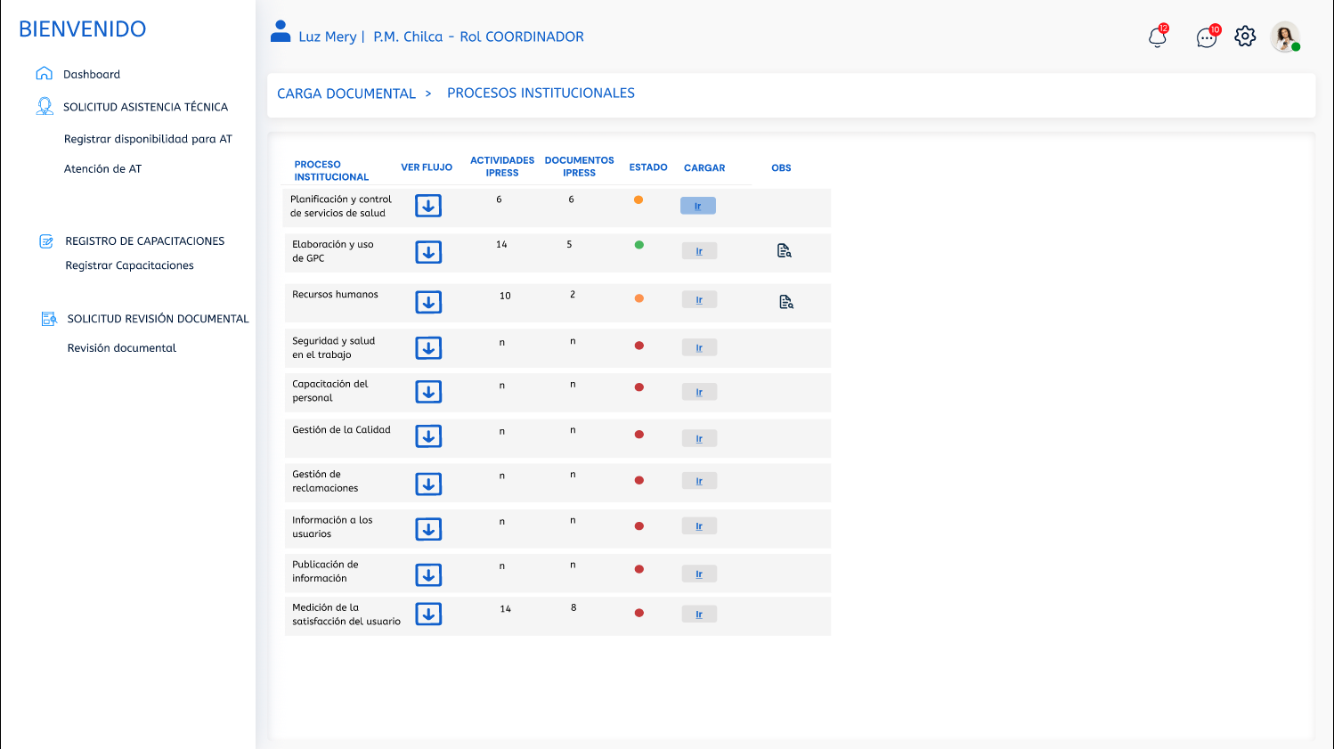

Slide 9
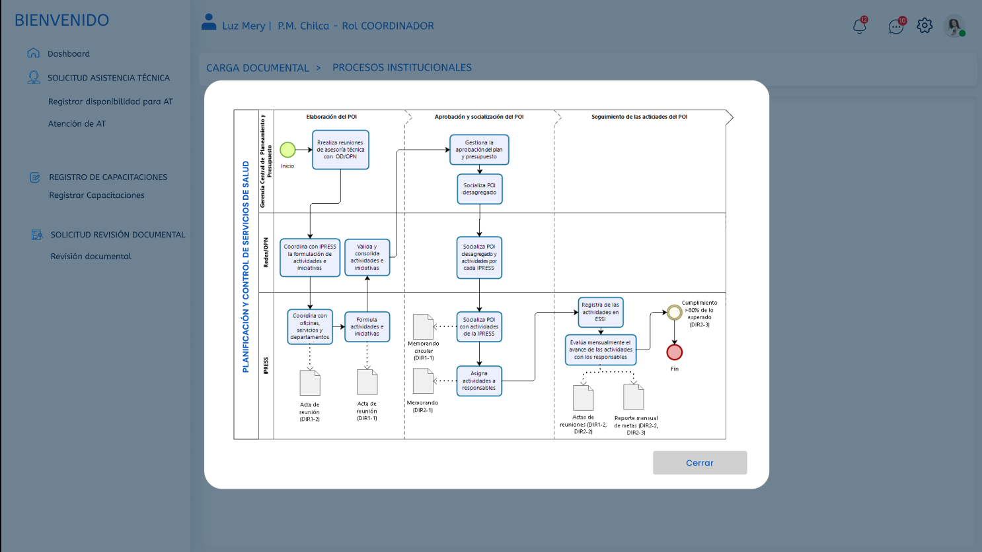

Slide 11
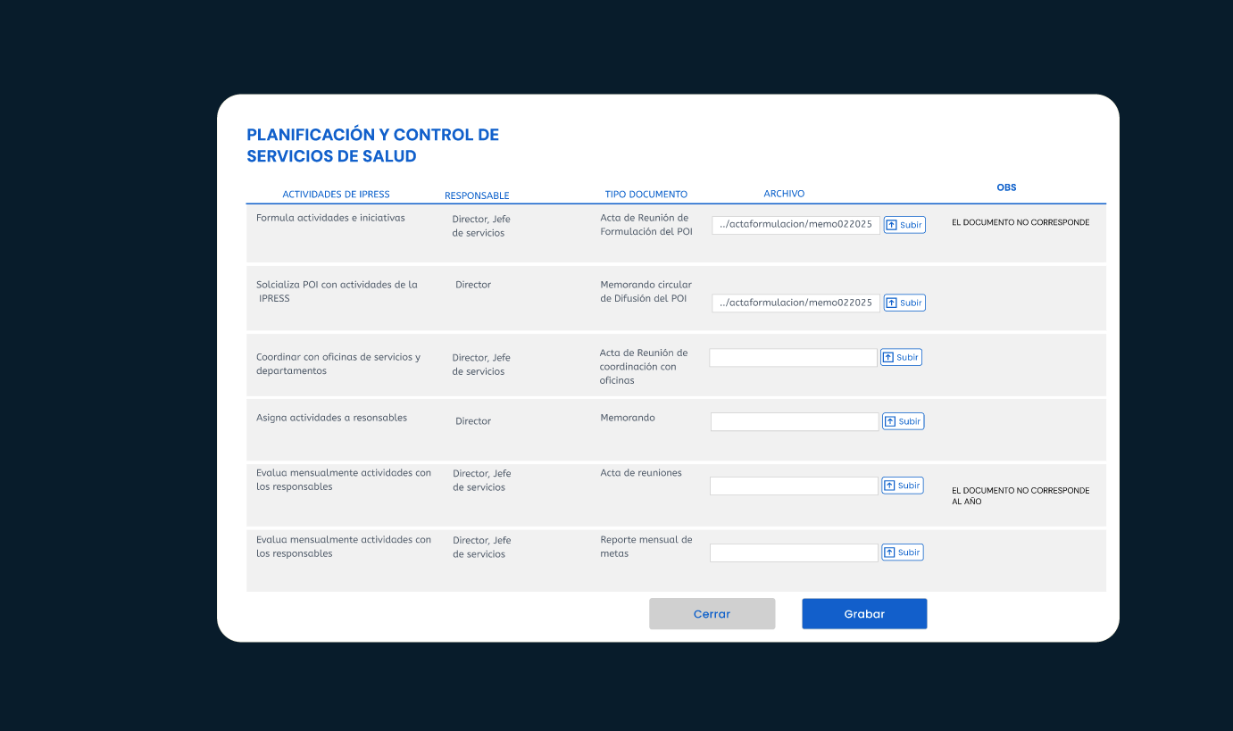

Slide 12
FUNCIONALIDADES SEGÚN ROL
GERENCIA/ DIR. GAMCC
GESTOR GAMCC
COORD. IPRESS (Jefe de Calidad)
USUARIO AUTOEV.
USUARIO RED
Seguimiento del avance a nivel nacional
Documentación centralizada
Validación sustento documentario
Generación múltiple en documentos nivel I
Trazabilidad del proceso
Análisis sobre resultados del proceso
Guía en linea de sustentación de criterios
Alertas de seguimiento documentario
Carga documentaria por proceso
Seguimiento de cumplimiento de meta GAMCC
Medición y análisis histórico
Generación de plantillas para Resoluciones
Seguimiento y control de avance en proceso
Ajustar recursos según demanda evaluada
Refuerzo capacitaciones por resultados
Análisis rápido de baja puntuación
Análisis rendimiento por Ipress
Admin. de usuarios
Adm. de parámetros
ADMIN SIST.

Slide 13
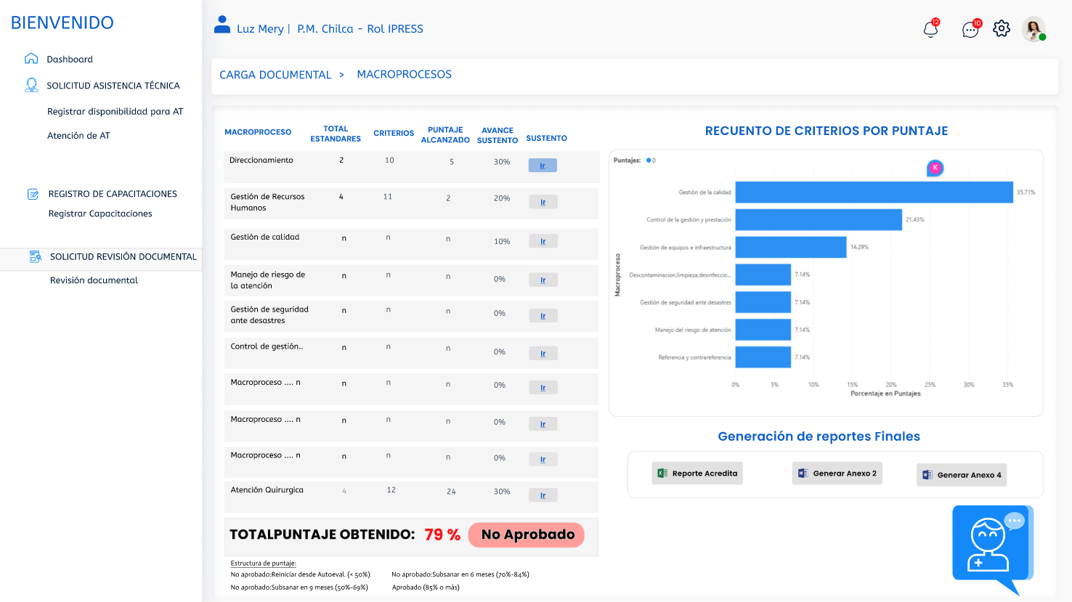

Slide 14
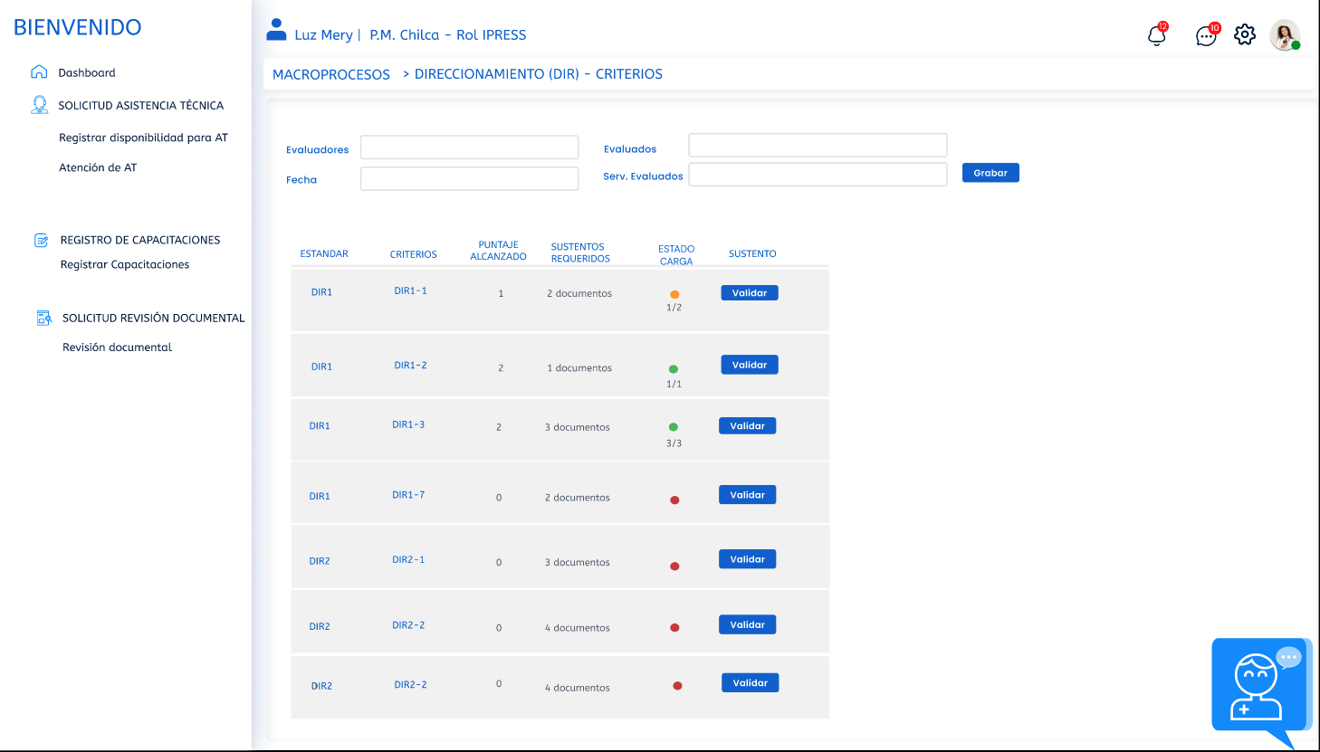

Slide 15
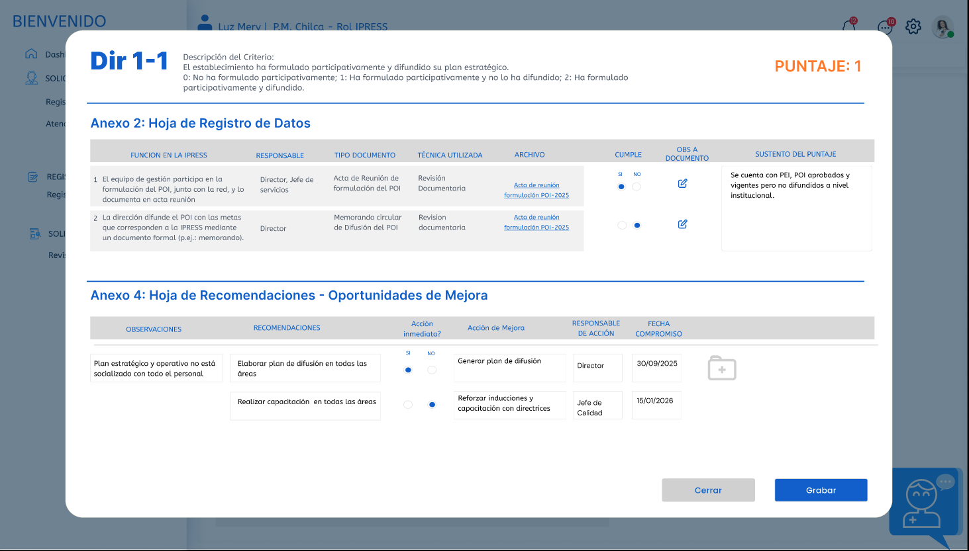

Slide 16
FUNCIONALIDADES SEGÚN ROL
GERENCIA/ DIR. GAMCC
GESTOR GAMCC
COORD. IPRESS (Jefe de Calidad)
USUARIO AUTOEV.
USUARIO RED
Seguimiento del avance a nivel nacional
Documentación centralizada
Validación sustento documentario
Generación múltiple en documentos nivel I
Trazabilidad del proceso
Análisis sobre resultados del proceso
Guía en linea de sustentación de criterios
Alertas de seguimiento documentario
Carga documentaria por proceso
Seguimiento de cumplimiento de meta GAMCC
Medición y análisis histórico
Generación de plantillas para Resoluciones
Seguimiento y control de avance en proceso
Ajustar recursos según demanda evaluada
Refuerzo capacitaciones por resultados
Análisis rápido de baja puntuación
Análisis rendimiento por Ipress
Admin. de usuarios
Adm. de parámetros
ADMIN SIST.

Slide 18
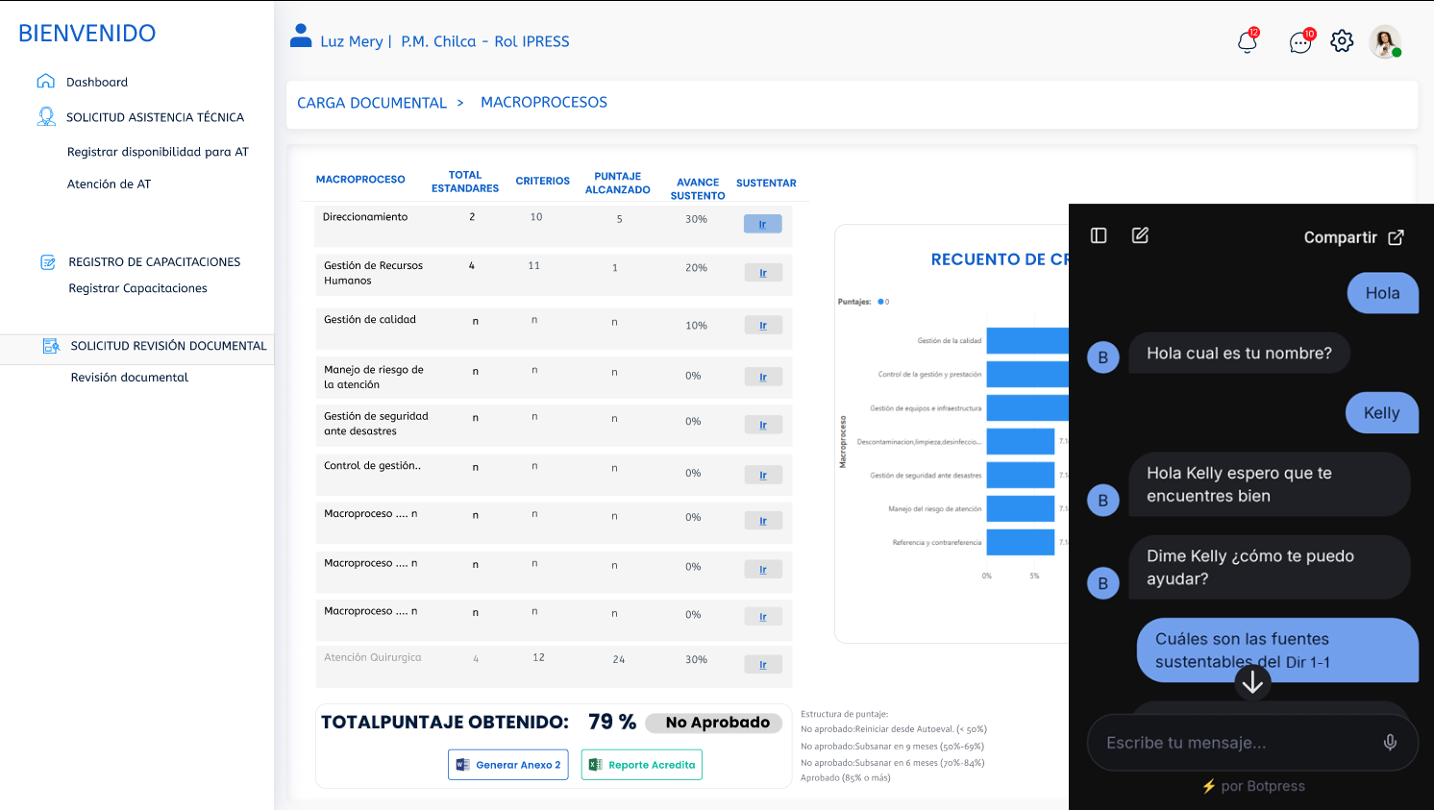

Slide 19
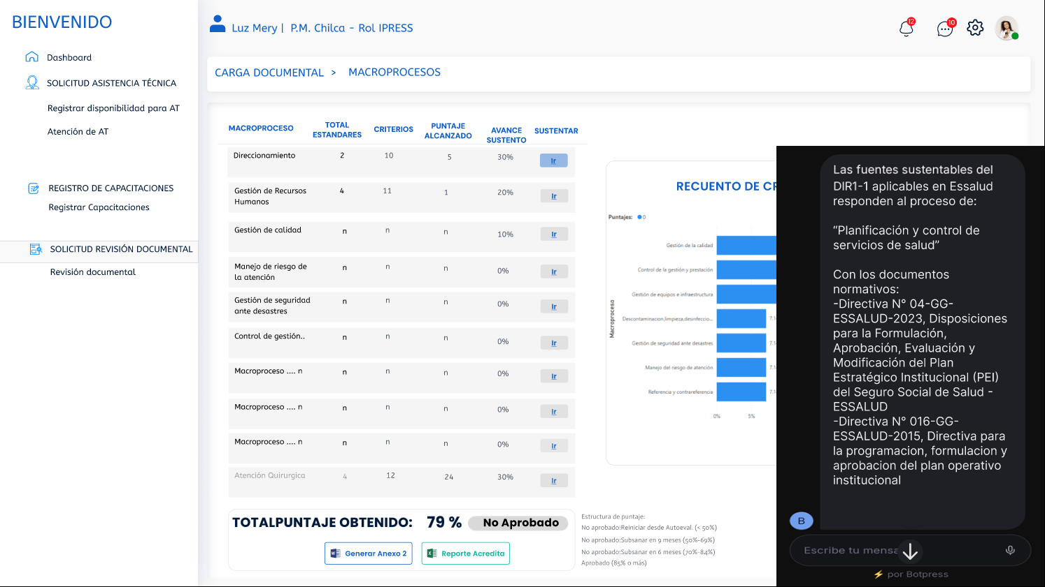

Slide 20
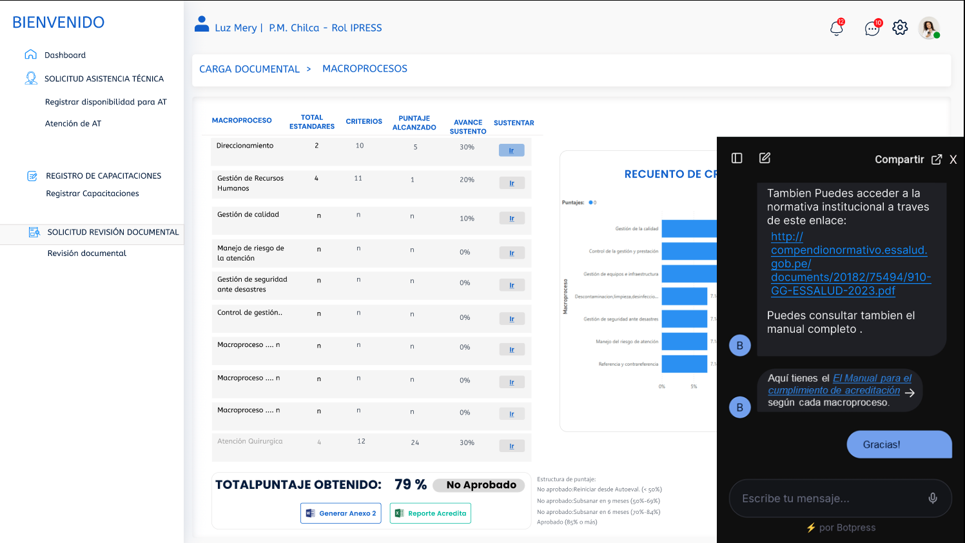

Slide 21
FUNCIONALIDADES SEGÚN ROL
GERENCIA/ DIR. GAMCC
GESTOR GAMCC
COORD. IPRESS (Jefe de Calidad)
USUARIO AUTOEV.
USUARIO RED
Seguimiento del avance a nivel nacional
Documentación centralizada
Validación sustento documentario
Generación múltiple en documentos nivel I
Trazabilidad del proceso
Análisis sobre resultados del proceso
Guía en linea de sustentación de criterios
Alertas de seguimiento documentario
Carga documentaria por proceso
Seguimiento de cumplimiento de meta GAMCC
Medición y análisis histórico
Generación de plantillas para Resoluciones
Seguimiento y control de avance en proceso
Ajustar recursos según demanda evaluada
Refuerzo capacitaciones por resultados
Análisis rápido de baja puntuación
Análisis rendimiento por Ipress
Admin. de usuarios
Adm. de parámetros
ADMIN SIST.

Slide 22
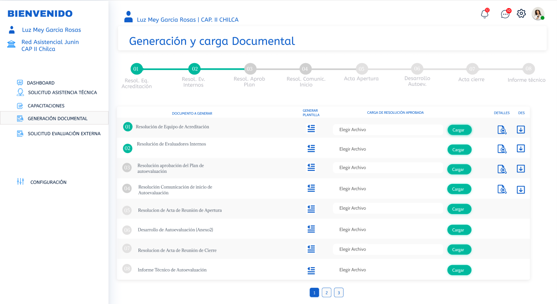
USUARIO IPRESS : GENERACION DOCUMENTAL

Slide 23
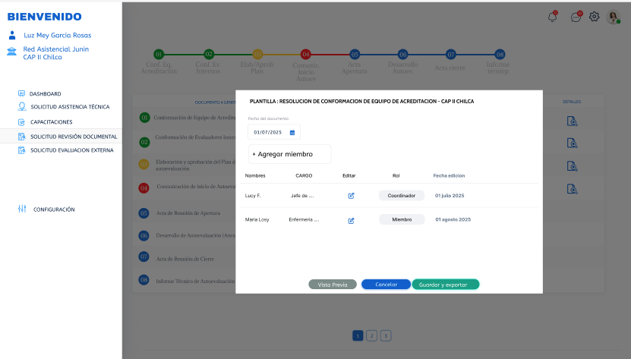
USUARIO IPRESS : REGISTRO EN PLANTILLA

Slide 24
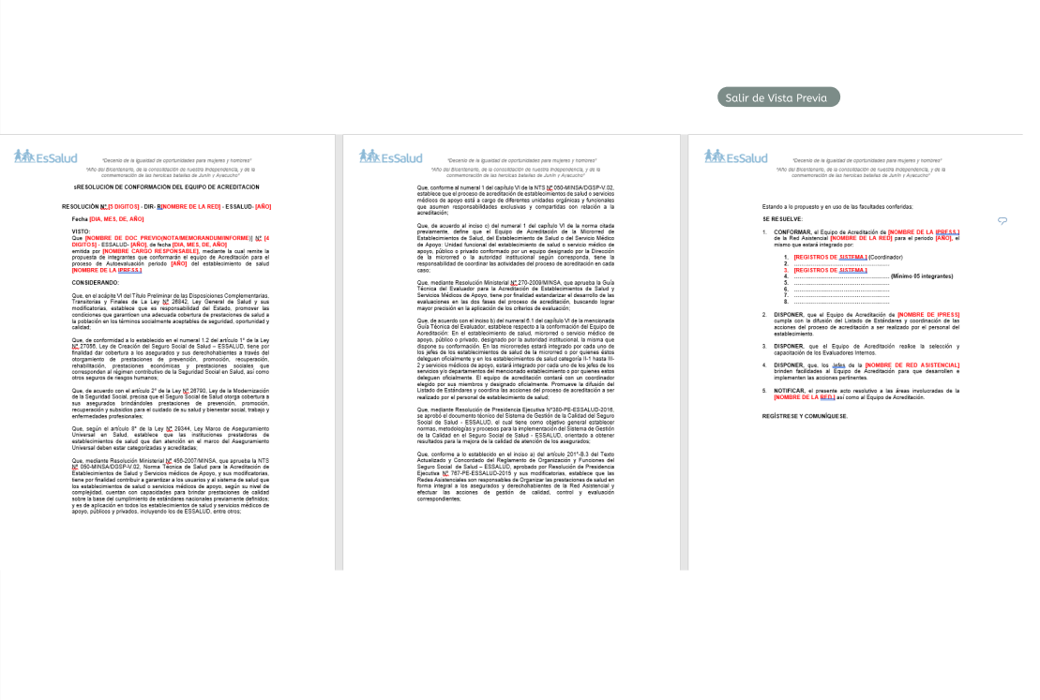
USUARIO IPRESS : GENERACION DOCUMENTAL

Slide 25
USUARIO IPRESS : GENERACION DOCUMENTAL

Slide 26
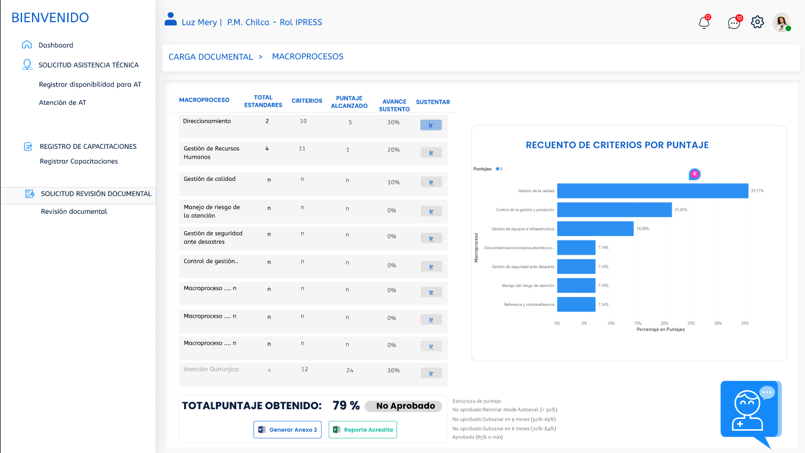
USUARIO IPRESS : GENERACION DOCUMENTAL

Slide 27
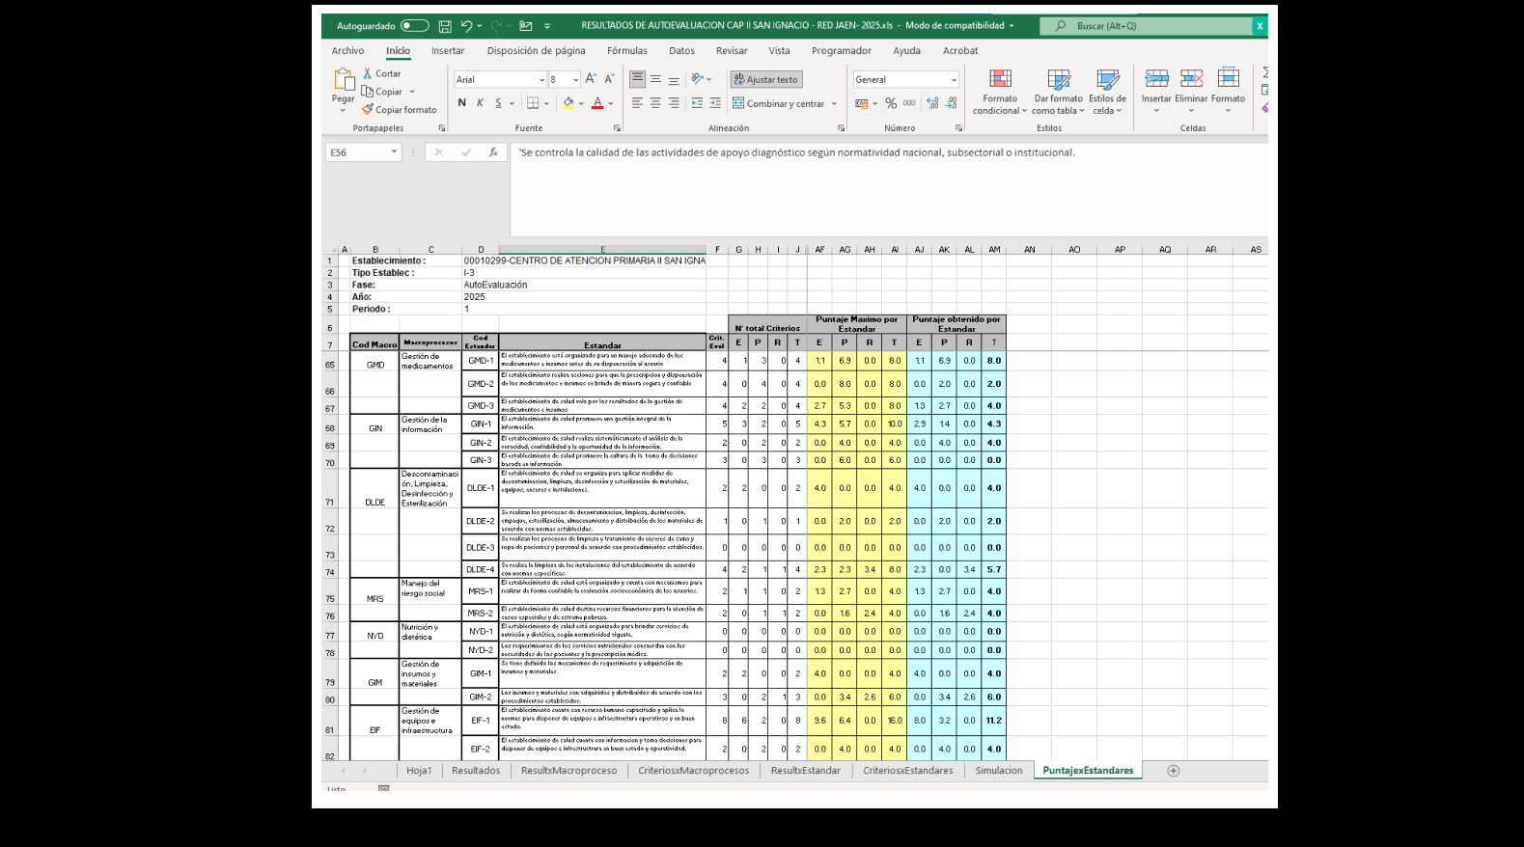
USUARIO IPRESS : CÁLCULO DE PUNTAJE

Slide 28
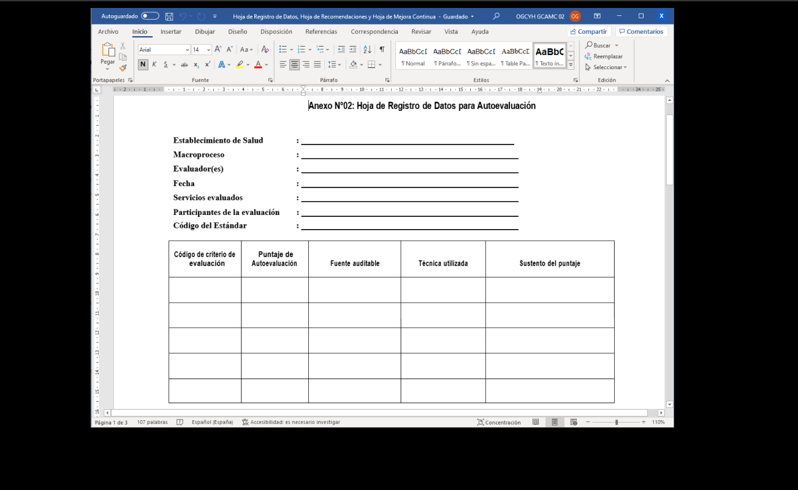
USUARIO IPRESS : CÁLCULO DE PUNTAJE

Slide 29
FUNCIONALIDADES SEGÚN ROL
GERENCIA/ DIR. GAMCC
GESTOR GAMCC
COORD. IPRESS (Jefe de Calidad)
USUARIO AUTOEV.
USUARIO RED
Seguimiento del avance a nivel nacional
Documentación centralizada
Validación sustento documentario
Generación múltiple en documentos nivel I
Trazabilidad del proceso
Análisis sobre resultados del proceso
Guía en linea de sustentación de criterios
Alertas de seguimiento documentario
Carga documentaria por proceso
Seguimiento de cumplimiento de meta GAMCC
Medición y análisis histórico
Generación de plantillas para Resoluciones
Seguimiento y control de avance en proceso
Ajustar recursos según demanda evaluada
Refuerzo capacitaciones por resultados
Análisis rápido de baja puntuación
Análisis rendimiento por Ipress
Admin. de usuarios
Adm. de parámetros
ADMIN SIST.

Slide 30
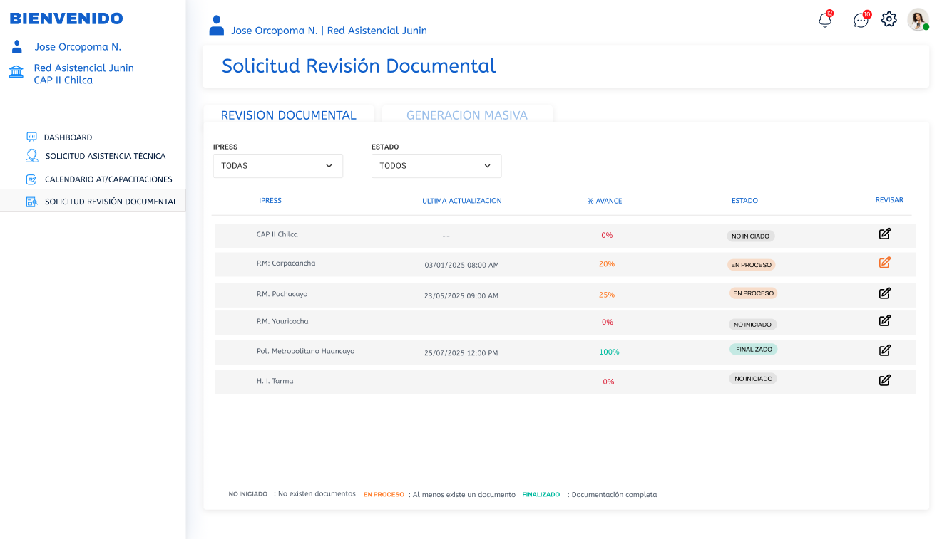
USUARIO RED : SEGUIMIENTO DOCUMENTAL
SEGUIMIENTO DOCUMENTAL RESOLUCIONES

Slide 31
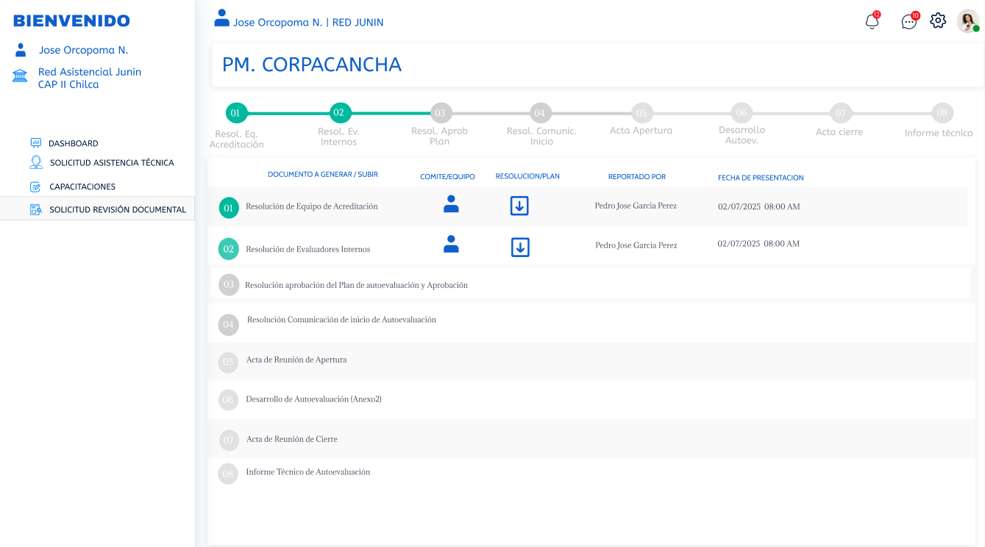
USUARIO RED : SEGUIMIENTO DOCUMENTAL

Slide 32
FUNCIONALIDADES SEGÚN ROL
GERENCIA/ DIR. GAMCC
GESTOR GAMCC
COORD. IPRESS (Jefe de Calidad)
USUARIO AUTOEV.
USUARIO RED
Seguimiento del avance a nivel nacional
Documentación centralizada
Validación sustento documentario
Generación múltiple en documentos nivel I
Trazabilidad del proceso
Análisis sobre resultados del proceso
Guía en linea de sustentación de criterios
Alertas de seguimiento documentario
Carga documentaria por proceso
Seguimiento de cumplimiento de meta GAMCC
Medición y análisis histórico
Generación de plantillas para Resoluciones
Seguimiento y control de avance en proceso
Ajustar recursos según demanda evaluada
Refuerzo capacitaciones por resultados
Análisis rápido de baja puntuación
Análisis rendimiento por Ipress
Admin. de usuarios
Adm. de parámetros
ADMIN SIST.

Slide 33
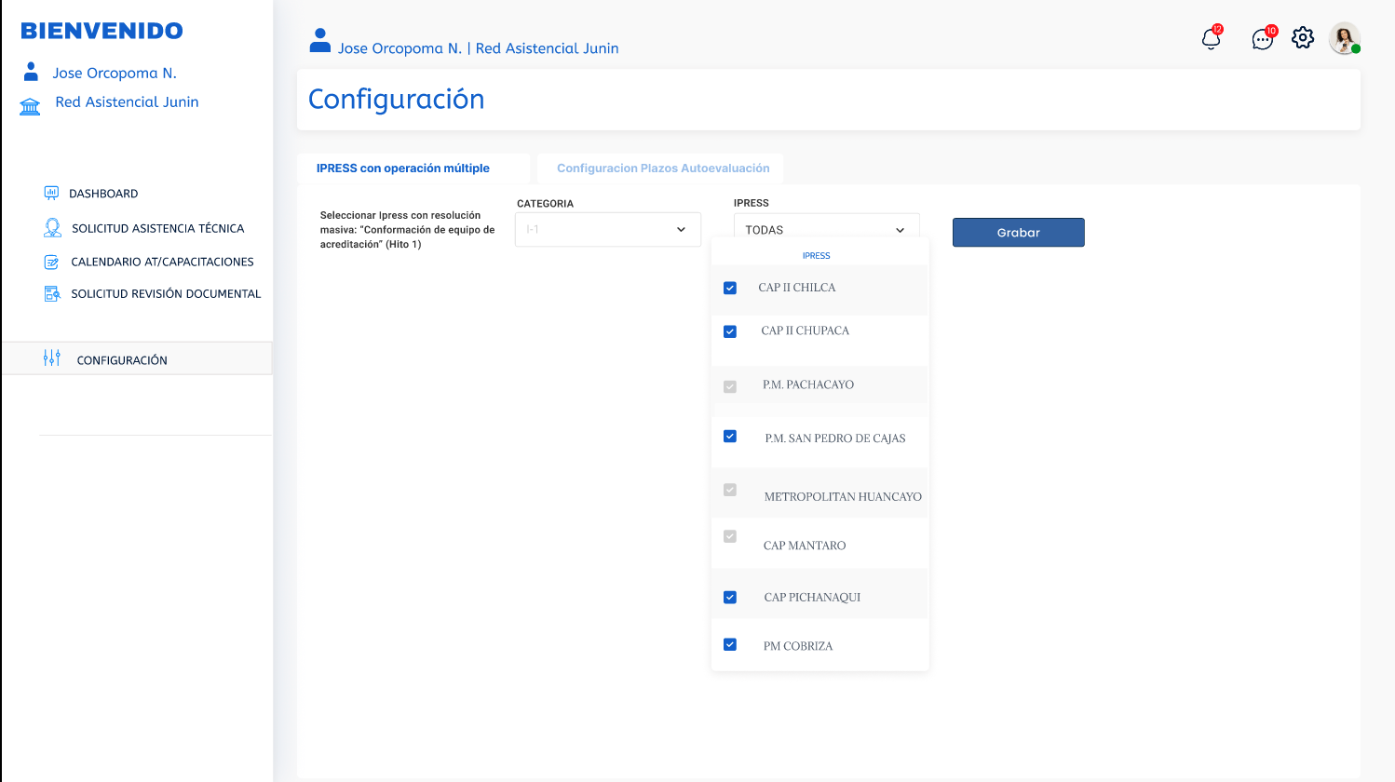
USUARIO RED : GENERACION MULTIPLE DE RESOLUCIONES

Slide 34
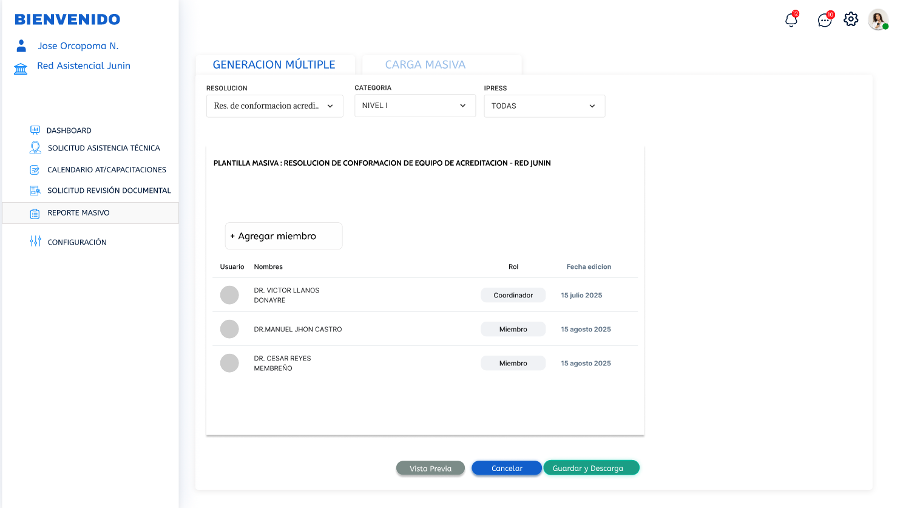
USUARIO RED : GENERACION MULTIPLE DE RESOLUCIONES

Slide 35
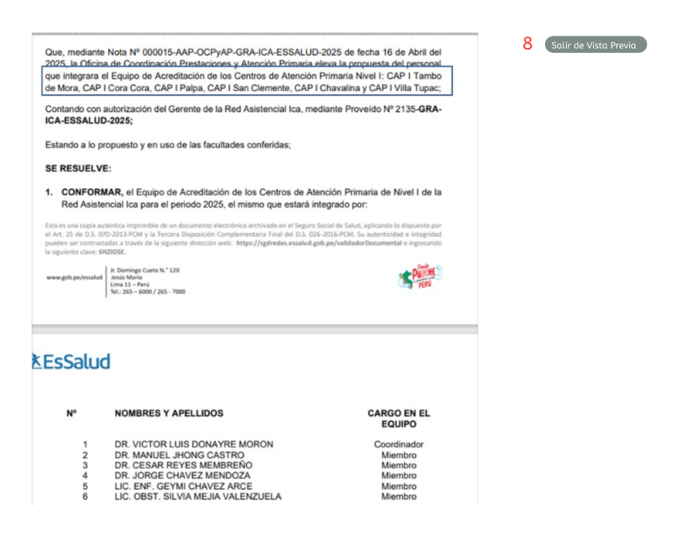
USUARIO RED : GENERACION MULTIPLE DE RESOLUCIONES

Slide 36
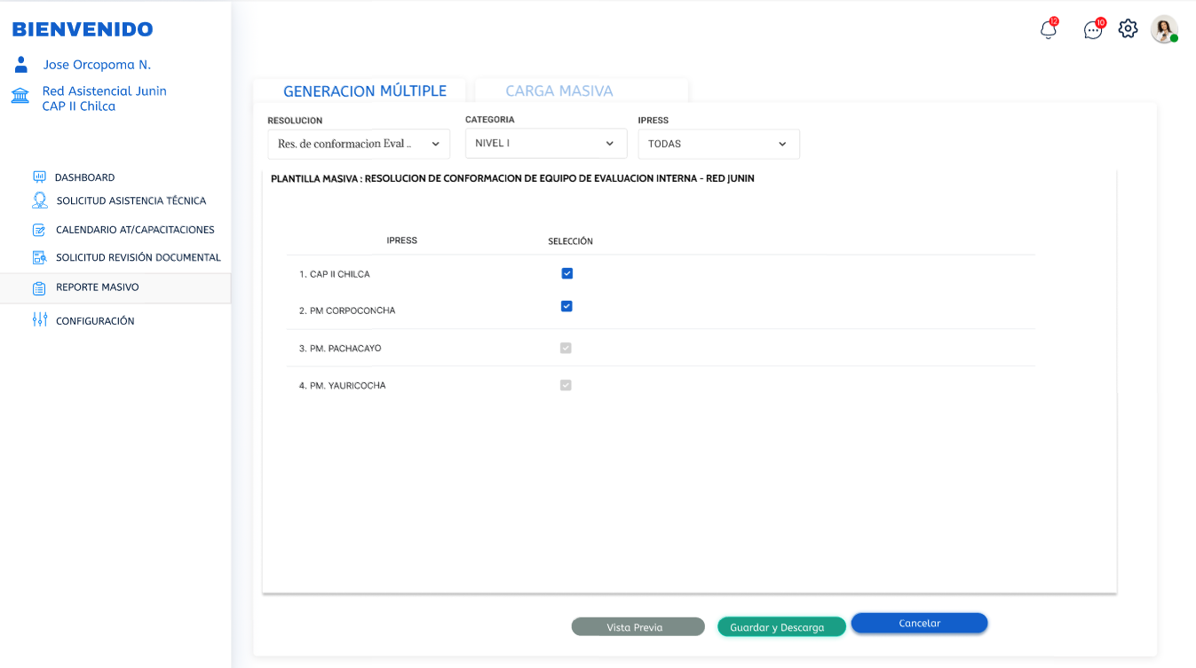
USUARIO RED : GENERACION MULTIPLE DE RESOLUCIONES

Slide 37
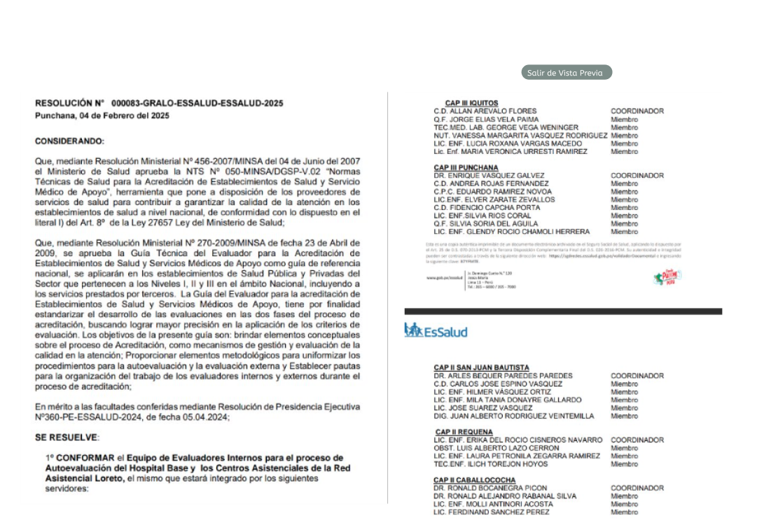
USUARIO RED : GENERACION MULTIPLE DE RESOLUCIONES

Slide 38


Slide 39
ADICIONALES:
REGISTRO DE ASISTENCIAS TECNICAS/ CAPACITACIONES

Slide 40
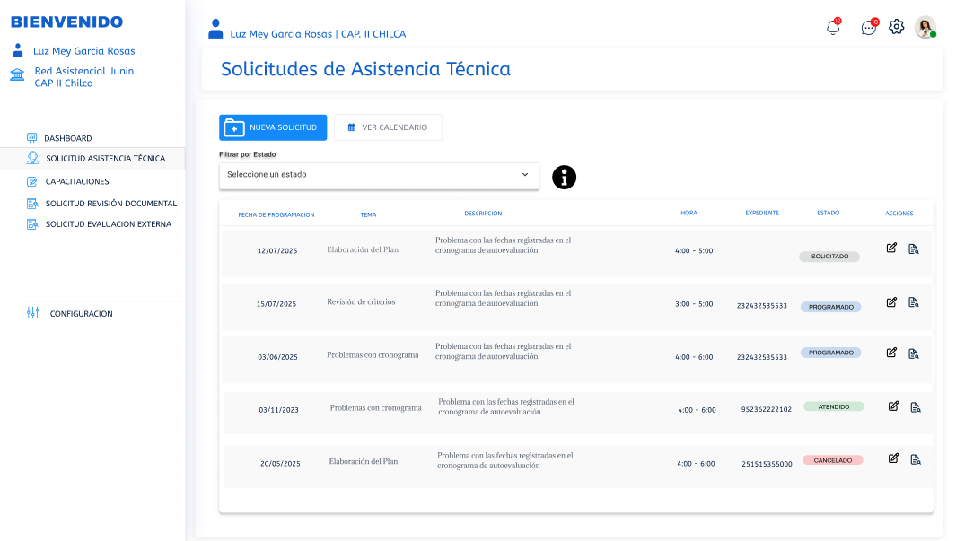
USUARIO IPRESS : REGISTRO SOLICITUDES

Slide 41
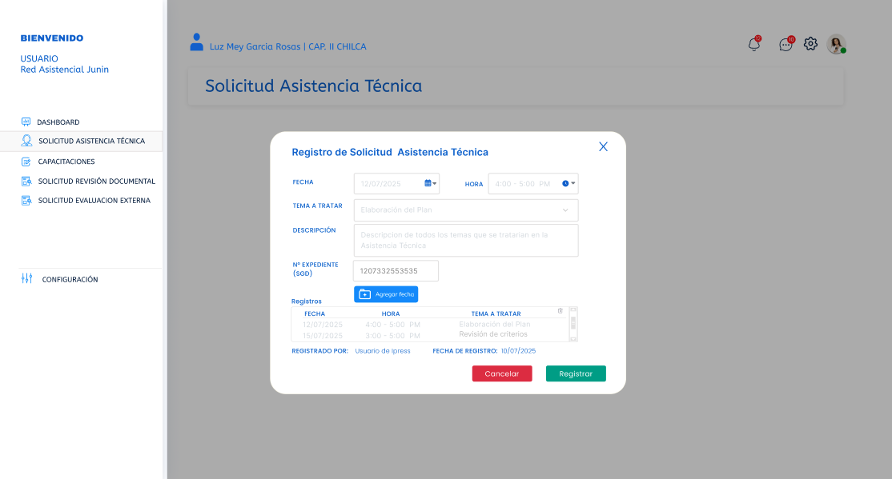
USUARIO IPRESS : REGISTRO SOLICITUDES

Slide 42
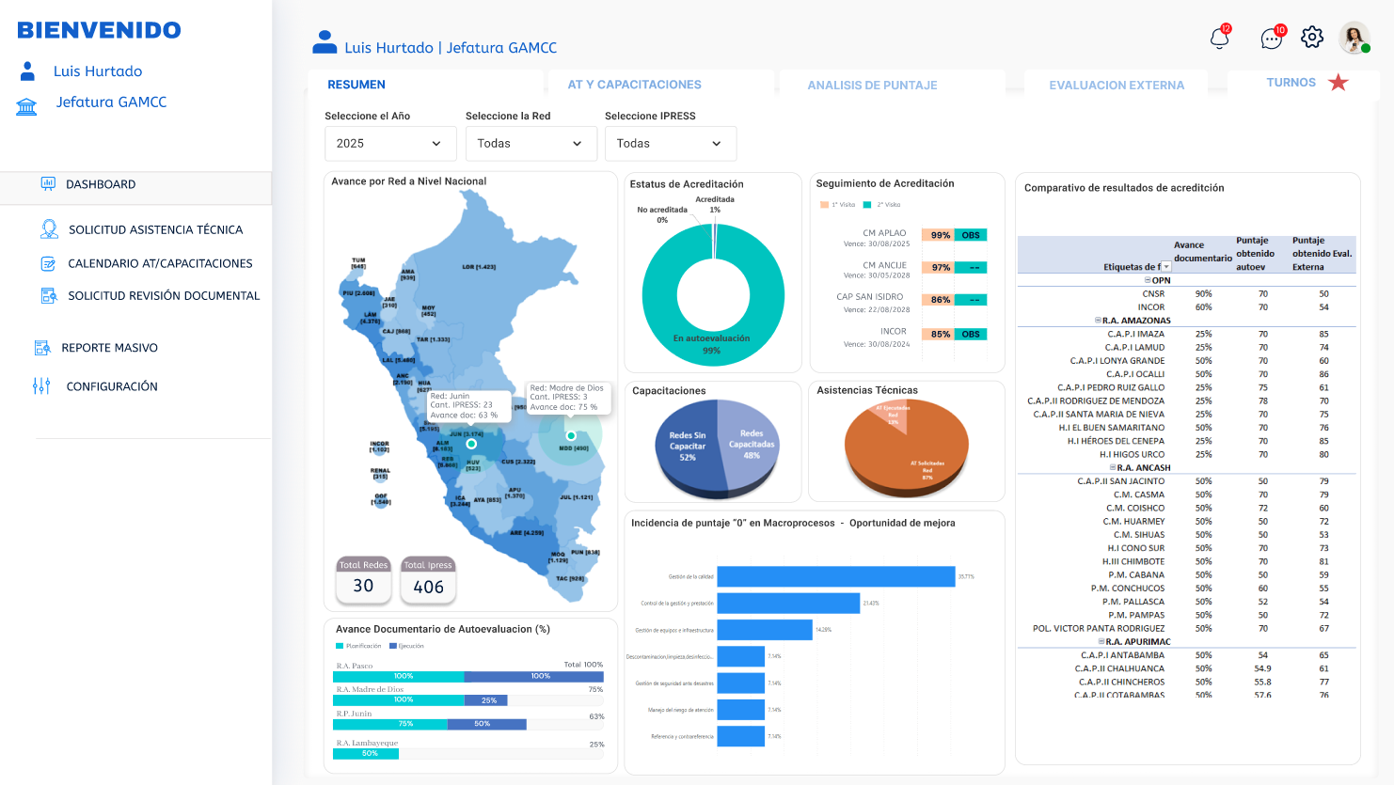
USUARIO IPRESS : DASHBOARD

Slide 43
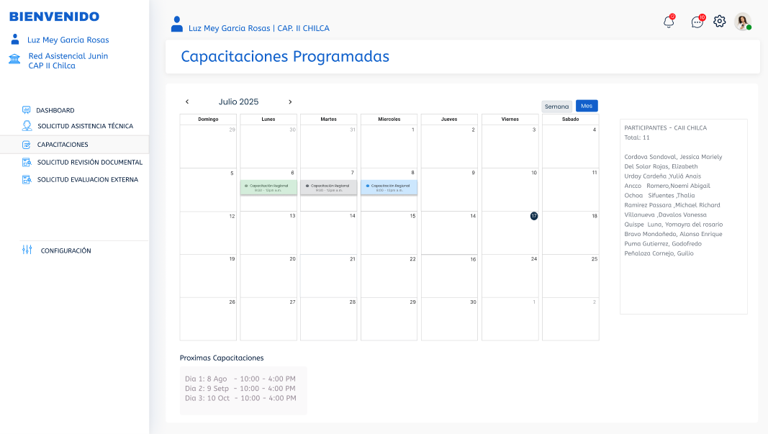
USUARIO IPRESS : CAPACITACIONES

Slide 44
USUARIO IPRESS : DASHBOARD

